Slide 1
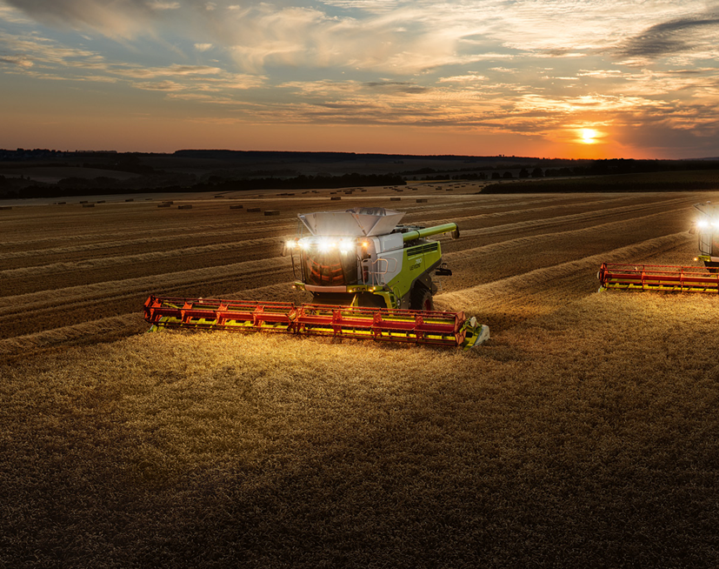

TECNOLOGIA COMO
FATOR DE SUSTENTABILIDADE
Roberto Rodrigues
23 de agosto de 2021

Slide 2
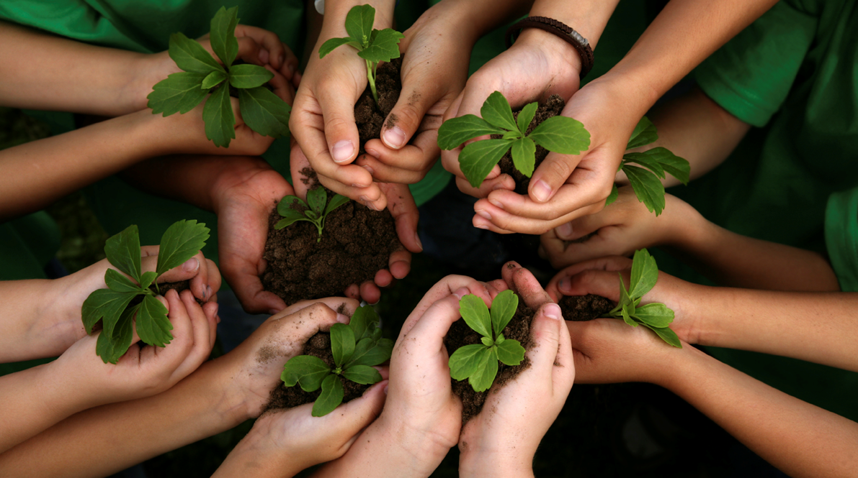
TENDÊNCIAS E DESAFIOS
Posição da ONU no começo do século.
Pandemia abre duas grandes “janelas” para o futuro imediato da Humanidade:
  Segurança alimentar.
  Sustentabilidade.
Ambas passam pelo agro.
Qual agro ? O do cinturão tropical do planeta. Ai está o potencial de crescimento.
O papel do Brasil.
Os riscos emergentes: imagem.
Politicas internacionais : neoprotecionismo; precaucionismo.

Slide 3

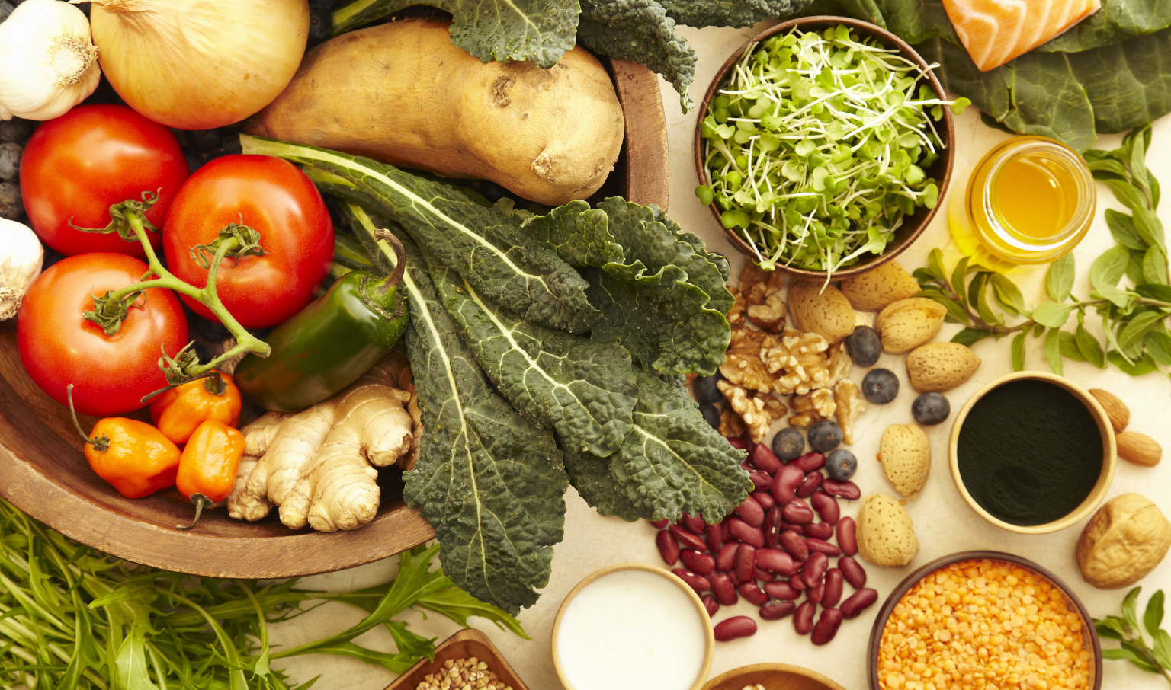
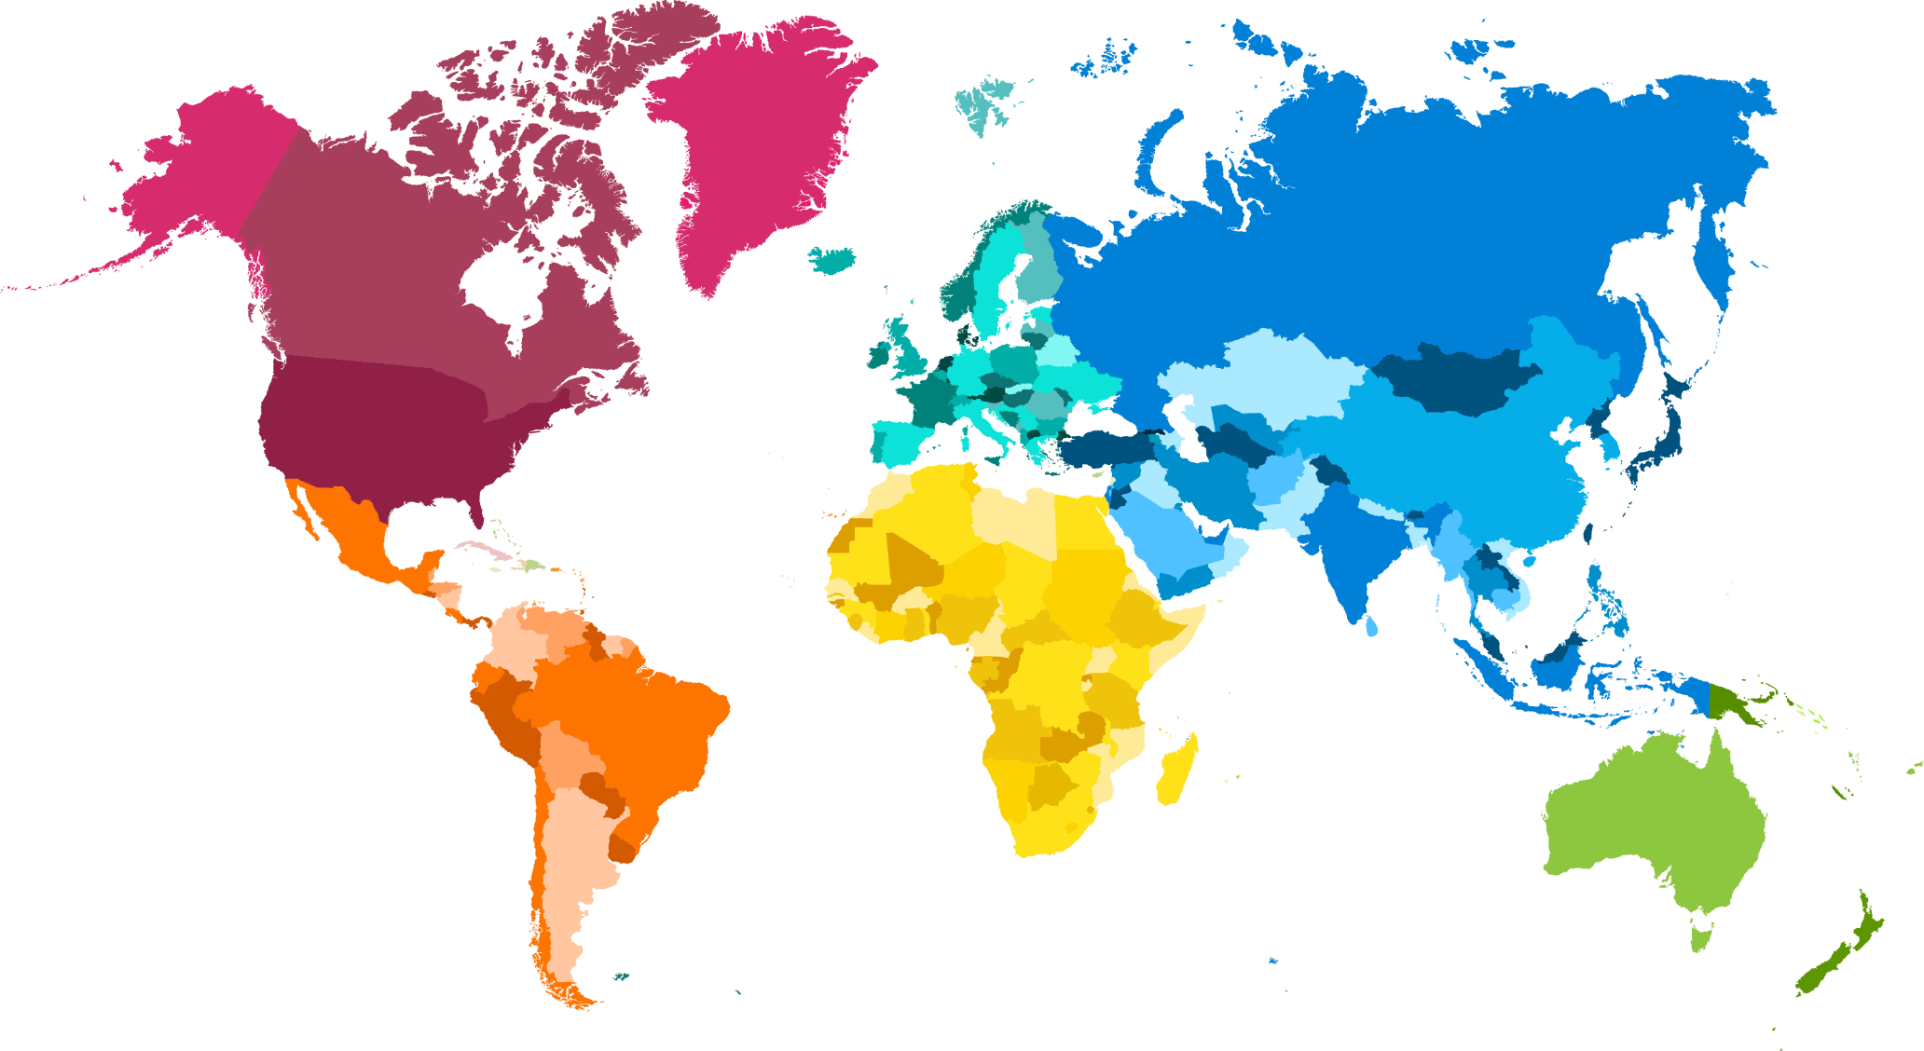







USDA – PROJEÇÃO DA PRODUÇÃO DE ALIMENTOS ATÉ 2026/27
7%
9%
12%
10%
15%
41%
9%
(% DO AUMENTO DA PRODUÇÃO)
O USDA projeta que o mundo deverá aumentar a produção de alimentos para atender o crescimento demanda até 2026/2027. O Brasil é o país que mais ampliará a produção, com previsão de aumento de 41% no período.
Fonte: USDA, USDA Agricultural Projections to 2026. Long-term Projections Report No. OCE-2017-1. Fev. 2017. Elaboração: FGV Agro.

Slide 4
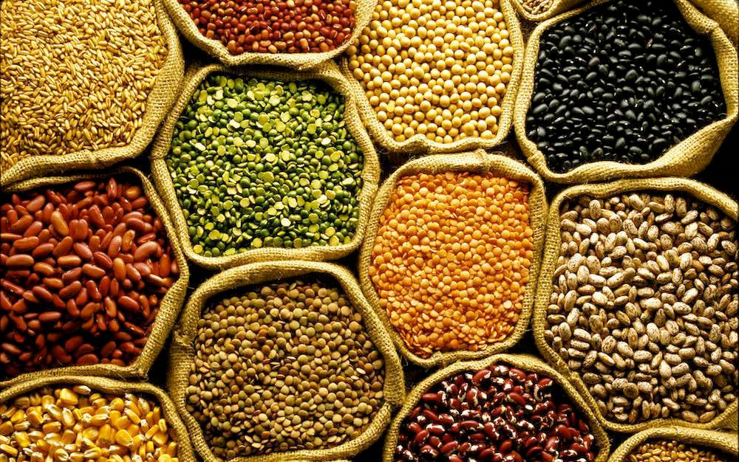
PRODUÇÃO BRASILEIRA DE GRÃOS: Safra 1990/91 a 2020/21*
Os sucessivos ganhos de produtividade entre 1990/91 e 2020/21* possibilitaram a economia de 97 MM ha.
Fonte: Conab. Nota: *11º Levantamento – Safra 20/21 – agosto/2021. Elaboração: FGV Agro.

Slide 5
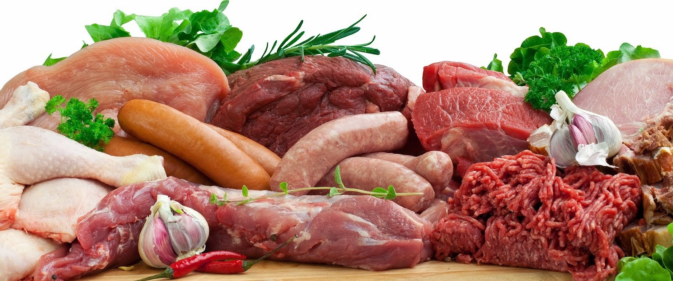
PRODUÇÃO BRASILEIRA DE CARNES
FONTE: USDA. *Projeção para 2021. Elaboração: FGV Agro.

Slide 6
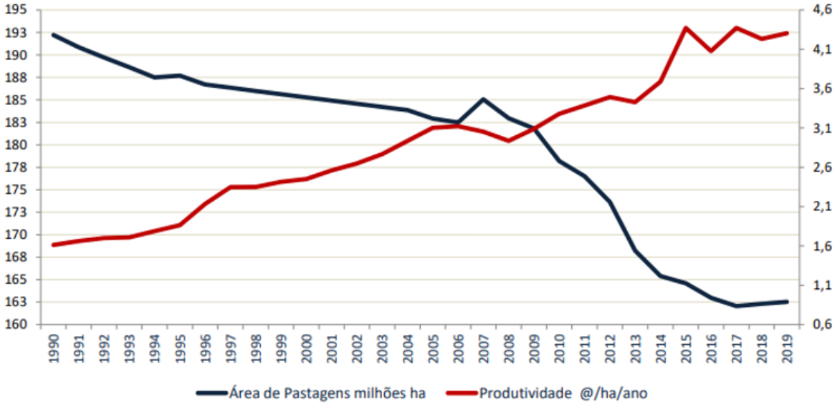
ÁREA DE PASTAGEM x PRODUTIVIDADE
Milhões ha
@/ha/ano
Fonte: Athenagro, Agroconsult data, Agrosatélite, IGBE, Inpe/Terraclass, Lapig, Prodes, Rally da Pecuária, MapBiomas.

Slide 7
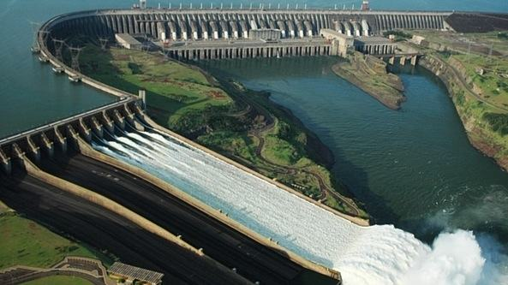
CONSUMO DE ENERGIA PROVENIENTE DE FONTES
RENOVÁVEIS E NÃO RENOVÁVEIS
Fonte: Resenha Energética Brasileira, MME, 2020. Elaboração: FGV Agro.

Slide 8
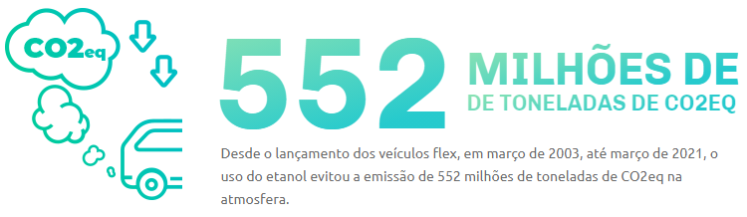
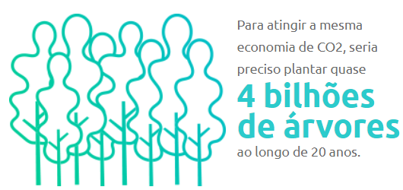

ETANOL DE CANA
O etanol de cana-de-açúcar é o biocombustível com menor pegada de carbono do mundo. No Brasil, a mistura de etanol na gasolina é obrigatória por lei: 27% (E27) desde 2015.
Fonte: ÚNICA. Elaboração: FGV Agro.

Slide 9
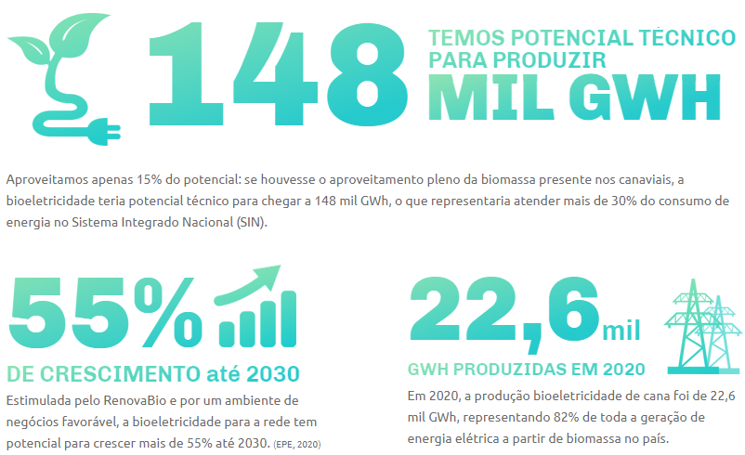
ETANOL DE CANA
Fonte: ÚNICA. Elaboração: FGV Agro.

Slide 10
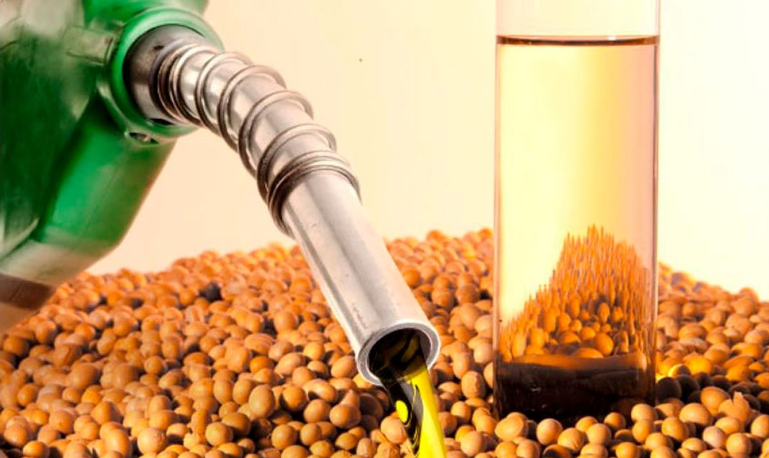
PRODUÇÃO DE BIODIESEL (B100) – 2011-2020
+140,7%
Fonte: ANP/SPC. Anuário Estatístico Brasileiro do Petróleo, Gás Natural e Biocombustíveis 2021. Elaboração: FGV Agro.
Nota: *Inclui gordura bovina, de frango e de porco. **Inclui óleo de palma, óleo de amendoim, óleo de nabo-forrageiro, óleo de girassol, óleo de mamona, óleo de sésamo, óleo de canola, óleo de milho, óleo de fritura usado e outros materiais graxos.

Slide 11

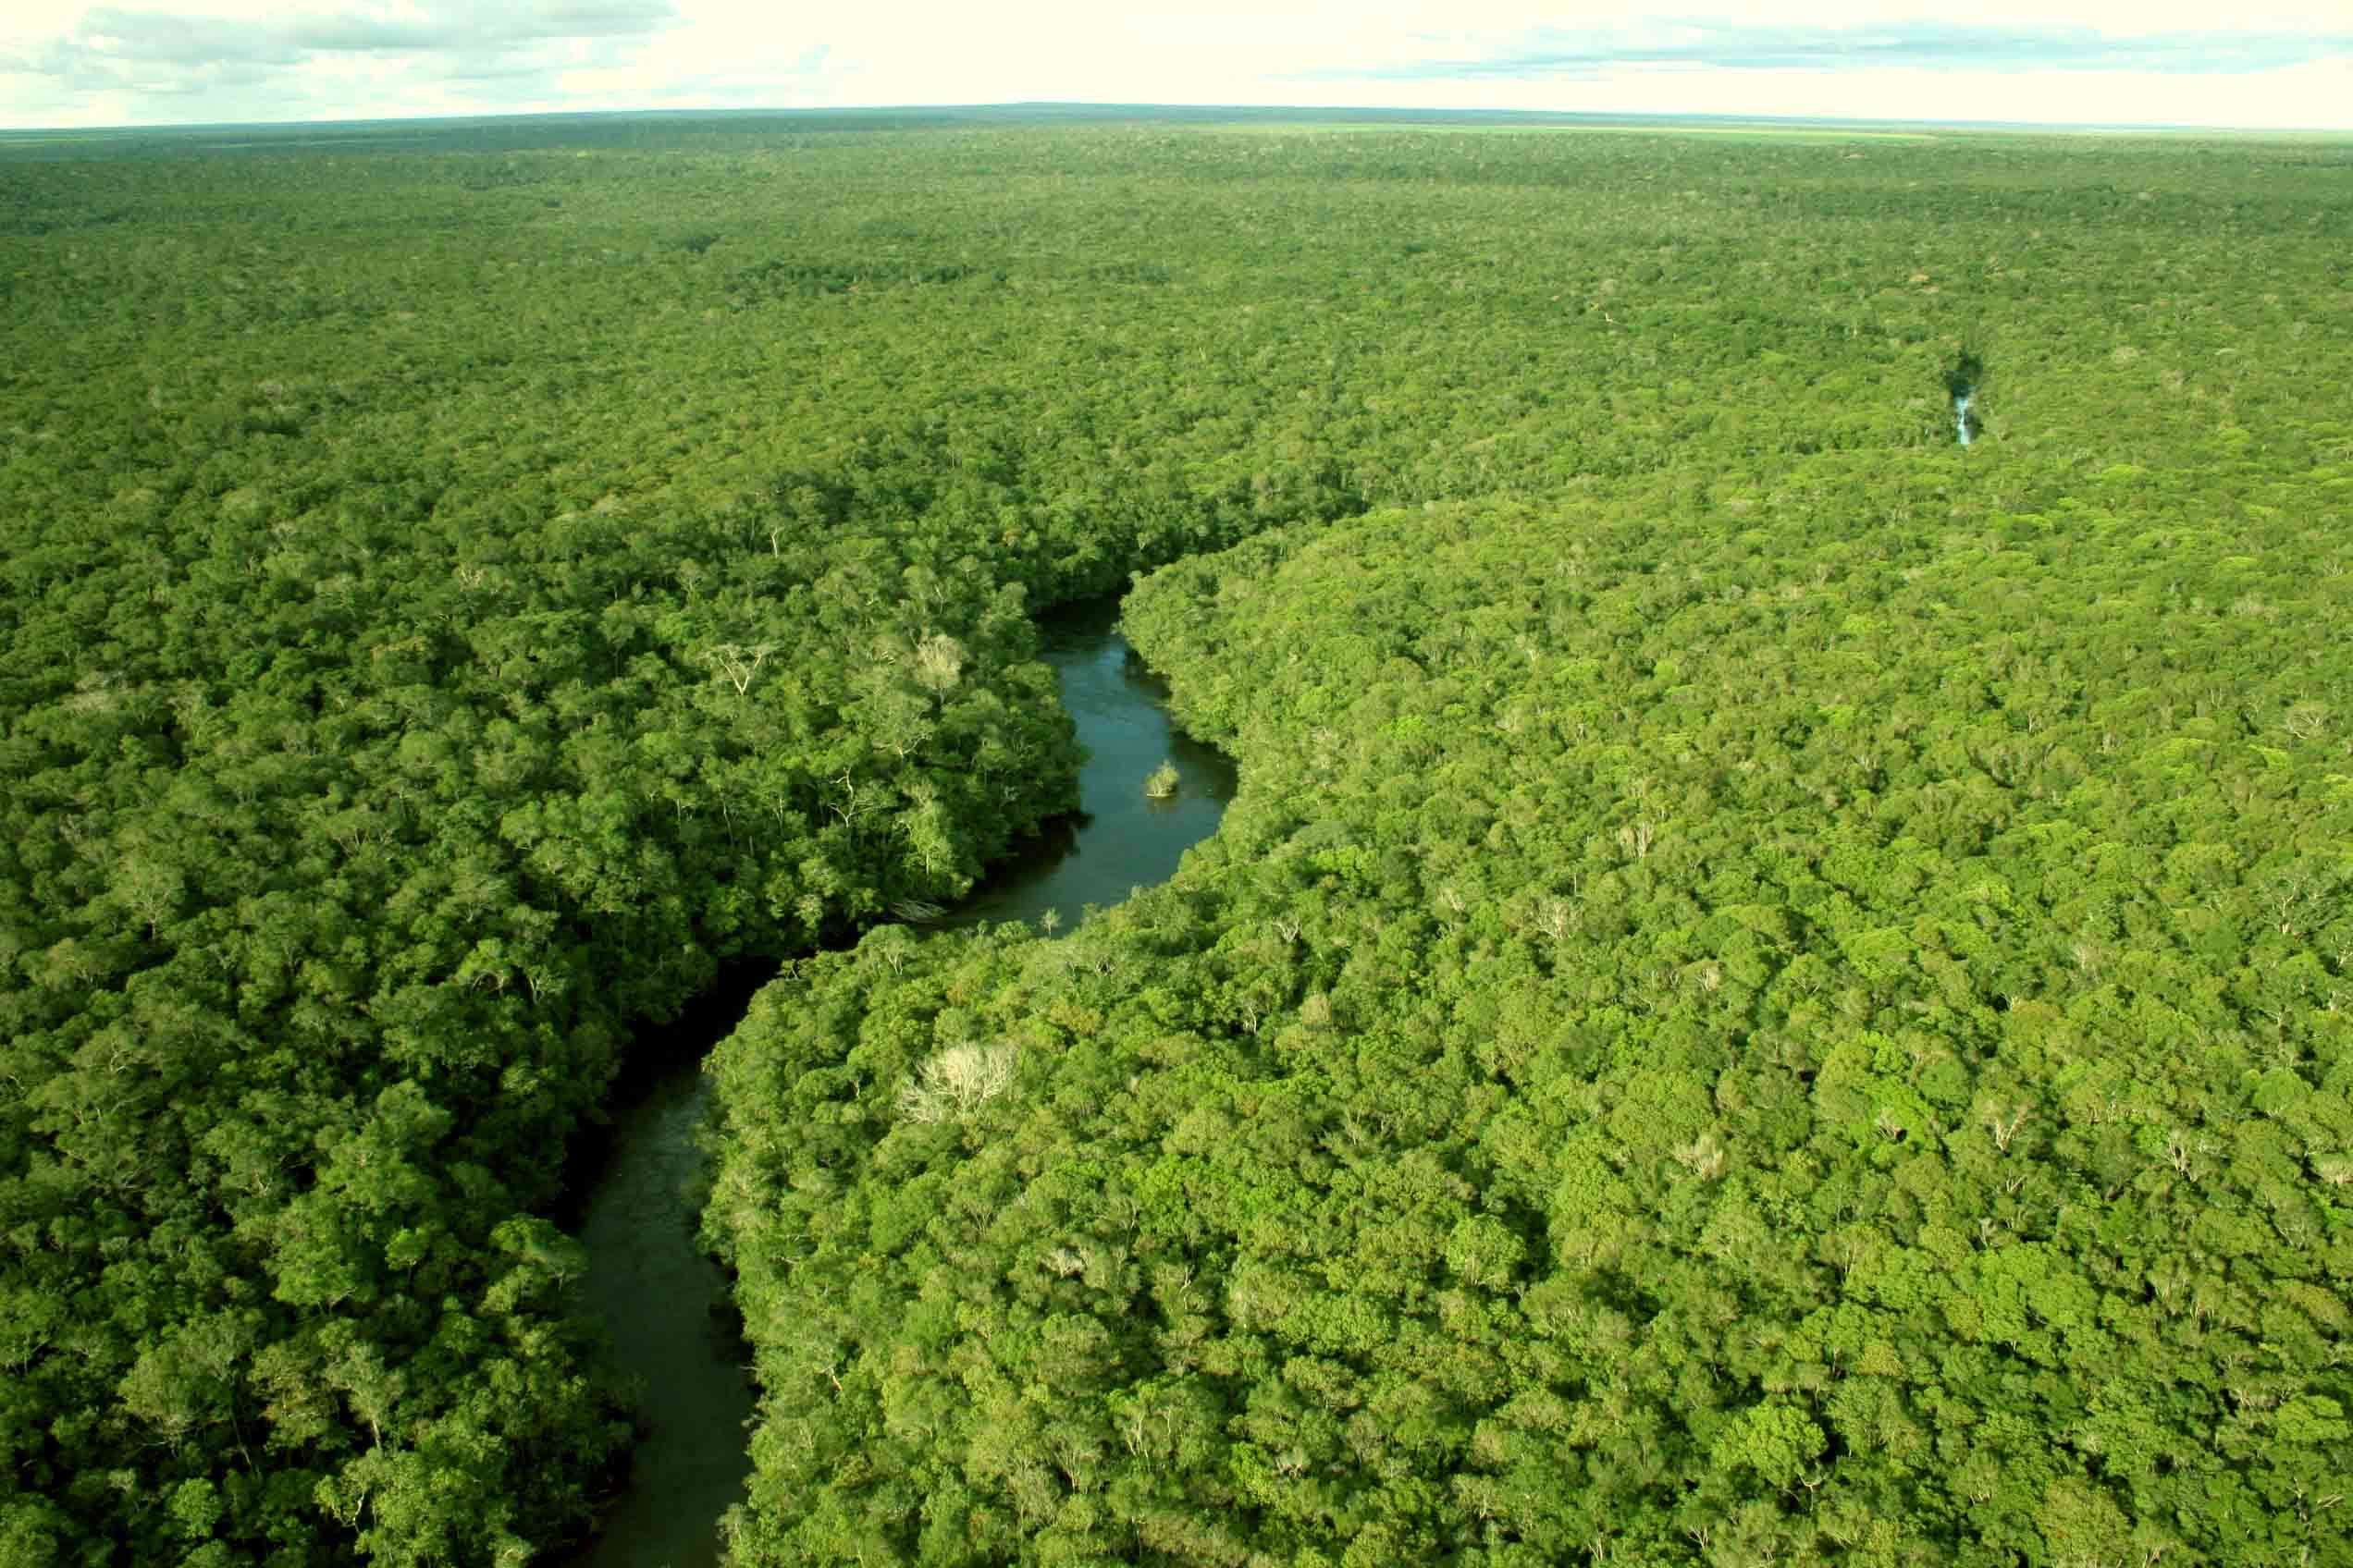
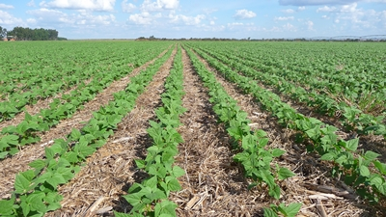
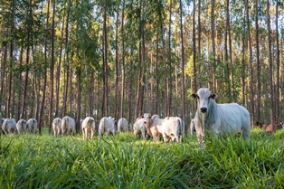
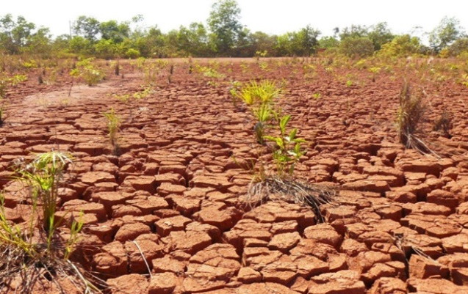
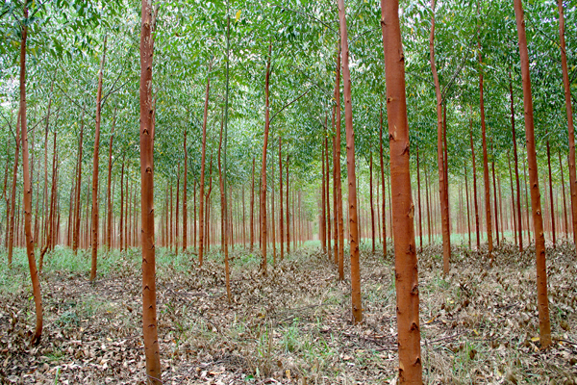
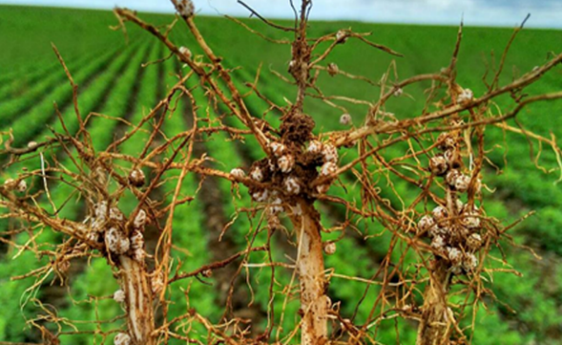
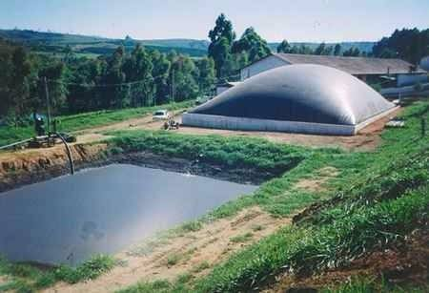
TECNOLOGIA COM SUSTENTABILIDADE - PLANO ABC
Reduzir as emissões de gases de efeito estufa em 37% abaixo dos níveis de 2005 em 2025 e reduzir ainda mais as emissões em 43% abaixo dos níveis de 2005 em 2030.
Plantio direto na palha
ILPF
Recuperação de áreas degradadas
Plantio de florestas
Fixação biológica de nitrogênio
Tratamento de resíduos animais
Elaboração: FGV Agro.

Slide 12
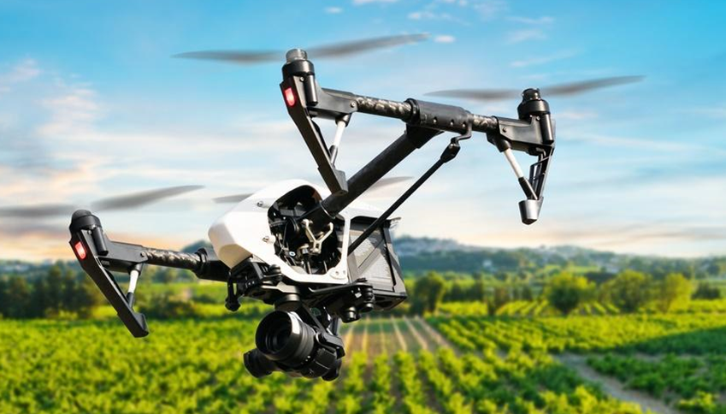
AGRICULTURA 4.0
AGRICULTURA DE PRECISÃO
SENSORES
DRONES
BIG DATA
MÁQUINA AUTÔNOMAS
MAPEAMENTO
SISTEMAS INTEGRADOS
AGRICULTURA
DIGITAL
Gestão do campo metro a metro
Analisar, simular e determinar os dados da operações agrícolas
Sistemas inteligentes,
Sensores, rádio, dados e GPS
Determinar exatamente a variabilidade espacial de produção dentro da propriedade
Multiplicidade
de aplicações
Sensores óticos, inteligência artificial e internet
Aumentar a eficiência do uso da terra e dos demais recursos

Slide 13
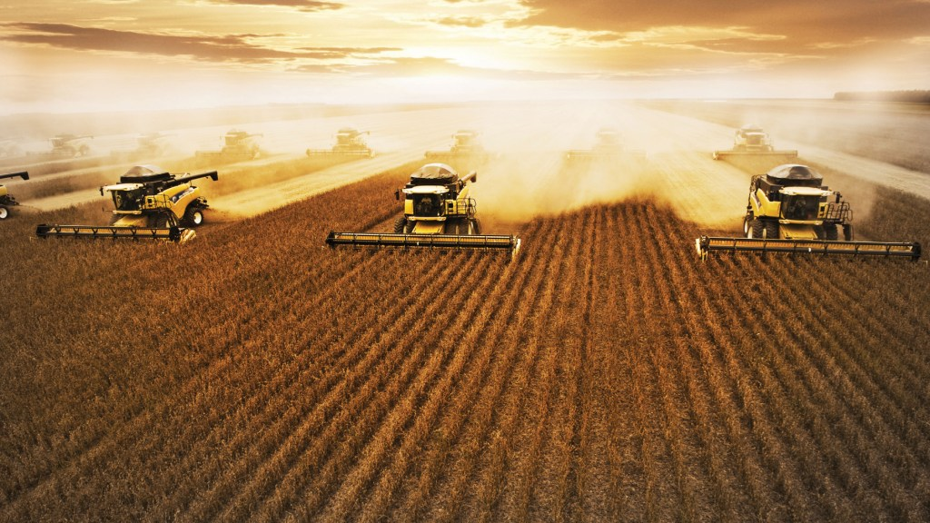
DESEMPENHO DO COMÉRCIO EXTERIOR BRASILEIRO
(US$ BILHÕES)
Balança Comercial do Agronegócio
Saldo Comercial Brasileiro
Fontes: MAPA e MDIC. Elaboração: FGV Agro

Slide 14
EXPORTAÇÕES DO AGRONEGÓCIO: PRODUTOS
2000 (US$ 20,6 bi)
2020 (US$ 100,8 bi)
Fontes: MAPA e MDIC. Elaboração: FGV Agro

Slide 15
EXPORTAÇÕES DO AGRONEGÓCIO: DESTINOS
2000 (US$ 20,6 bi)
2020 (US$ 100,8 bi)
23%
Fonte: MAPA. Elaboração: FGV Agro

Slide 16
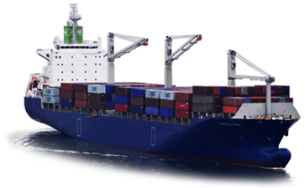
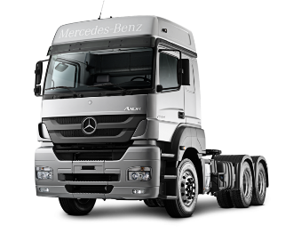
LIDERANÇA BRASILEIRA NO RANKING MUNDIAL 2020
produção
Exportação
% total mundial
06/07
19/20
% total mundial
06/07
19/20
Suco Laranja Laranja
1º
1º
1º
1º
Café
1º
1º
1º
1º
Soja
2º
1º
2º
1º
Açúcar
1º
1º
1º
1º
Carne boi
2º
2º
1º
1º
Carne frango
3º
3º
1º
1º
Milho
3º
3º
3º
2º
Carne suína
4º
4º
4º
4º
Fontes: USDA. Elaboração: FGV Agro

Slide 17
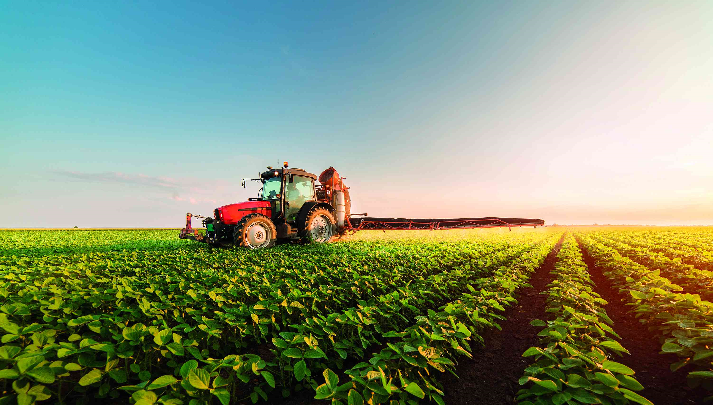
SURGEM DUAS PERGUNTAS
Poderemos aumentar nossa produção exportada de alimentos em 40% em 10 anos?
Vamos conseguir fazer isso?

Slide 18
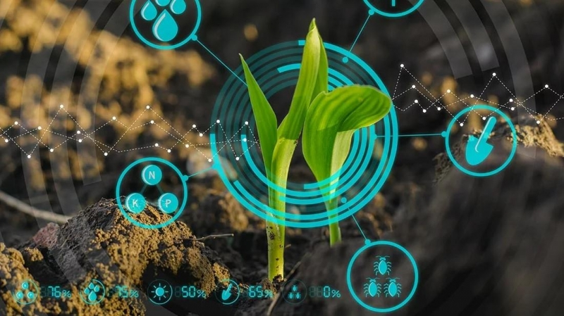
UMA ESTRATÉGIA INTEGRAL
Logística: Reformas.
Política de Renda: O Quadrilátero.
Comércio Internacional: Acordos, Diplomacia.
Tecnologia: Digitalização, Conectividade.
Sustentabilidade: Sanidade, Certificação.
Organização Rural - Cooperativismo.
Legislações.
O Novo Agronegócio.

Slide 19
O NOVO AGRONEGÓCIO: DESCARBONIZAÇÃO
Integração da área rural com a urbana;
Novos sistemas integrados de produção e comercialização trazendo mais eficiência e qualidade;
Novas oportunidades de emprego;
No mundo conectado, o consumidor estará no centro das decisões.

Slide 20
PROBLEMAS
Amazônia
Desmatamento
Incêndios
Grilagem de Terras
Ilegalidades
Questão fundiária
Defensivos Agrícolas.
Comunicação.

